Slide 1

Machine Learning 2
Dr. Leon Felipe Palafox Novack
lpalafox@up.edu.mx

Slide 2


Slide 3
Reducción de Dimensionalidad
2

Slide 4
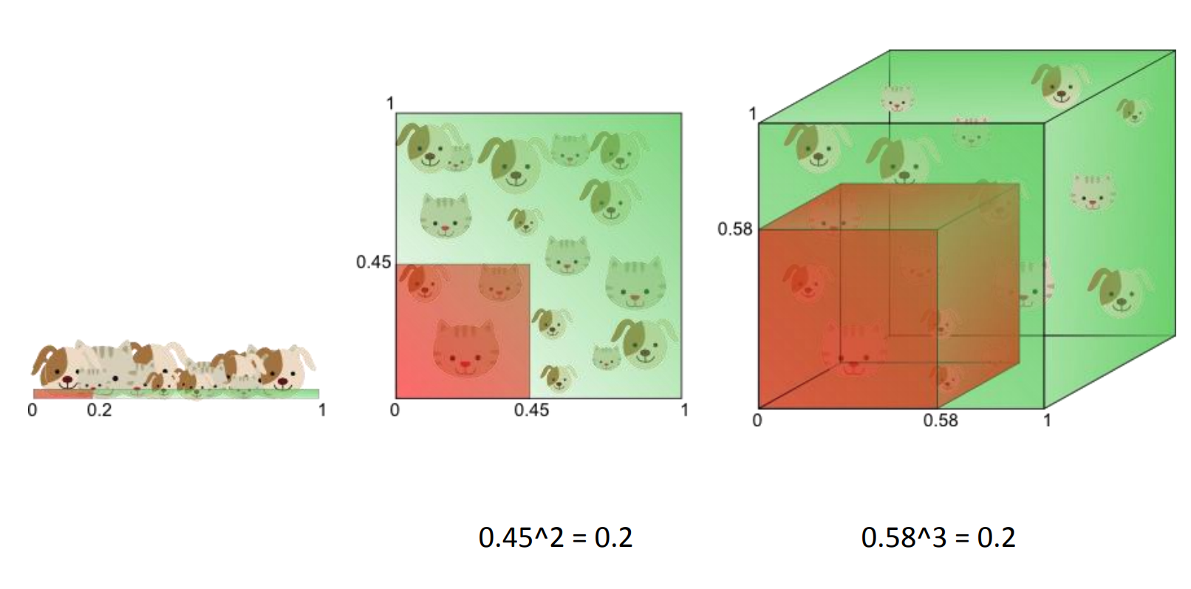
Malidición de la dimensionalidad
Imaginen entrenar un clasificador.
Queremos cubrir el 20% de la población.

Slide 5
Maldición de la dimensionalidad
A medida de que tenemos muchas dimensiones, encontrar el espacio donde el cual vivien los datos se vuelve difícil.
Afecta principalmente el concepto de la distancia euclideana.
K-Means, KNN

Slide 6
Descomposición de features
Que pasa cuando tenemos muchos features (columnas)?

Slide 7
Descomposición de features
Muchos de estos son redundantes.
Podemos tener gasto, pagos, deposito
Por lo general se calcula la matriz de correlación para poder detectar estos.

Slide 8
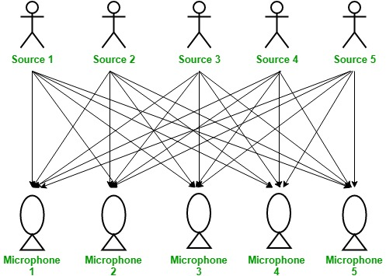
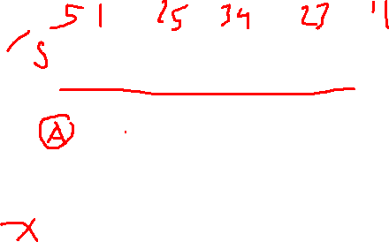

Slide 9
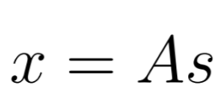
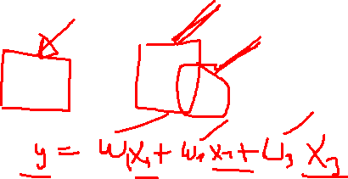
Dadas “s” fuentes, existe una matiz A, qye genera las observaciones reales.
El problema consiste en tratar de ientificar A y “s”

Slide 10
A este problema se le llama Independent Component Analysis (ICA)

Slide 11
Restricciones
A es imposible de encontrar si no tenemos alguna información de los datos.
Es imposible encontrar las escalas correctas, por que no sabemos las escalas originales.
ICA es mucho más intenso compútacionalmente que PCA

Slide 12
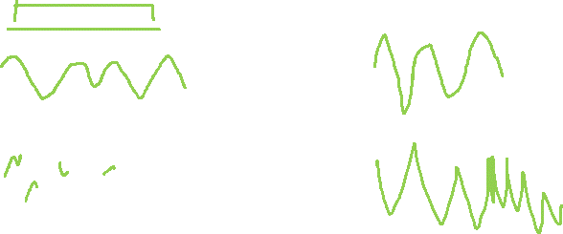
Observing signals
Original source signal
ICA
0.10
0.05
V4
0.00
-0.05
-0.10
0
50
100
150
200
250

Slide 13
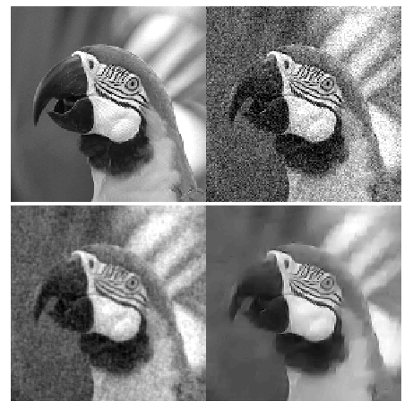

Original image
Noisy image
Wiener filtering
ICA filtering

